Slide 1
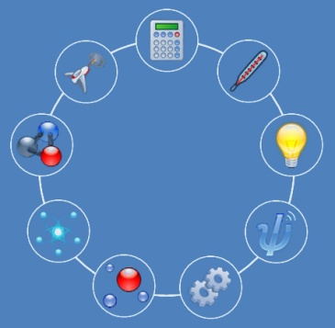

Робота при переміщенні заряду в однорідному електричному полі.
Фізика
10 клас
Notes:
1

Slide 2

Актуалізація опорних знань
  Що називають електричним полем?
  Що є силовою характеристикою електричного поля?
  Властивості силових ліній електричного поля?
  В чому полягає принцип суперпозиції полів?
  Чим відрізняється простір, що оточує заряджене тіло, від простору, що оточує незаряджене тіло?
  Які головні ознака й властивість електричного поля?
Notes:
2

Slide 3
Актуалізація опорних знань
Як можна виявити електричне поле в певній точці?
Чим визначається густота силових ліній?
Як визначається напрямок ліній напруженості поля?
Чи можуть силові лінії перетинатися?
Чи справедливим є твердження, що вільні заряджені частинки рухаються в електростатичному полі уздовж силових ліній цього поля?

Slide 4
План уроку
Робота однорідного електричного поля по переміщенню заряду.
Властивості роботи електростатичного поля.
Робота та енергія електростатичного поля.

Slide 5
Робота однорідного електричного поля по переміщенню заряду
1
На заряд, вміщений в електростатичне поле, діє сила:
F = q E
Якщо заряд рухається в електростатичному полі під впливом сили, яка діє на нього з боку поля, то поле виконує роботу A_{поля} > 0, якщо ж заряд рухається проти сили, яка діє на нього з боку поля, то робота поля A_{поля} < 0, робота виконується зовнішньою силою проти сил поля.

Slide 6
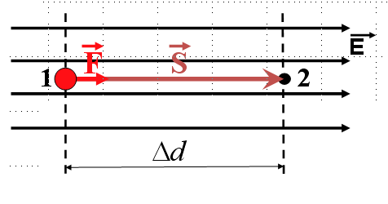
Робота однорідного електричного поля по переміщенню заряду
2

Slide 7
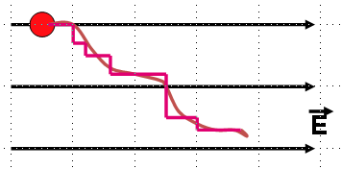
Робота однорідного електричного поля по переміщенню заряду
3
Робота електричного поля не залежить від траєкторії руху заряду, а визначається тільки початковим та кінцевим положенням заряду.

Slide 8
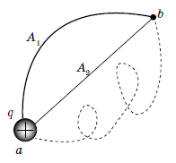
Робота однорідного електричного поля по переміщенню заряду
4
А₁ = А₂ = А₃
При переміщенні заряду з точки a у точку b і назад було виконано роботу, яка дорівнює
A = A₁ + A₂
Оскільки заряд повернувся у вихідну точку, то система зарядів залишилася незмінною і поле залишилося таким, яким було. Кожне певне поле має певну енергію. Енергія в цьому разі залишилася незмінною, а оскільки робота є мірою зміни енергії, то сумарна робота дорівнює нулю А = 0.

Slide 9
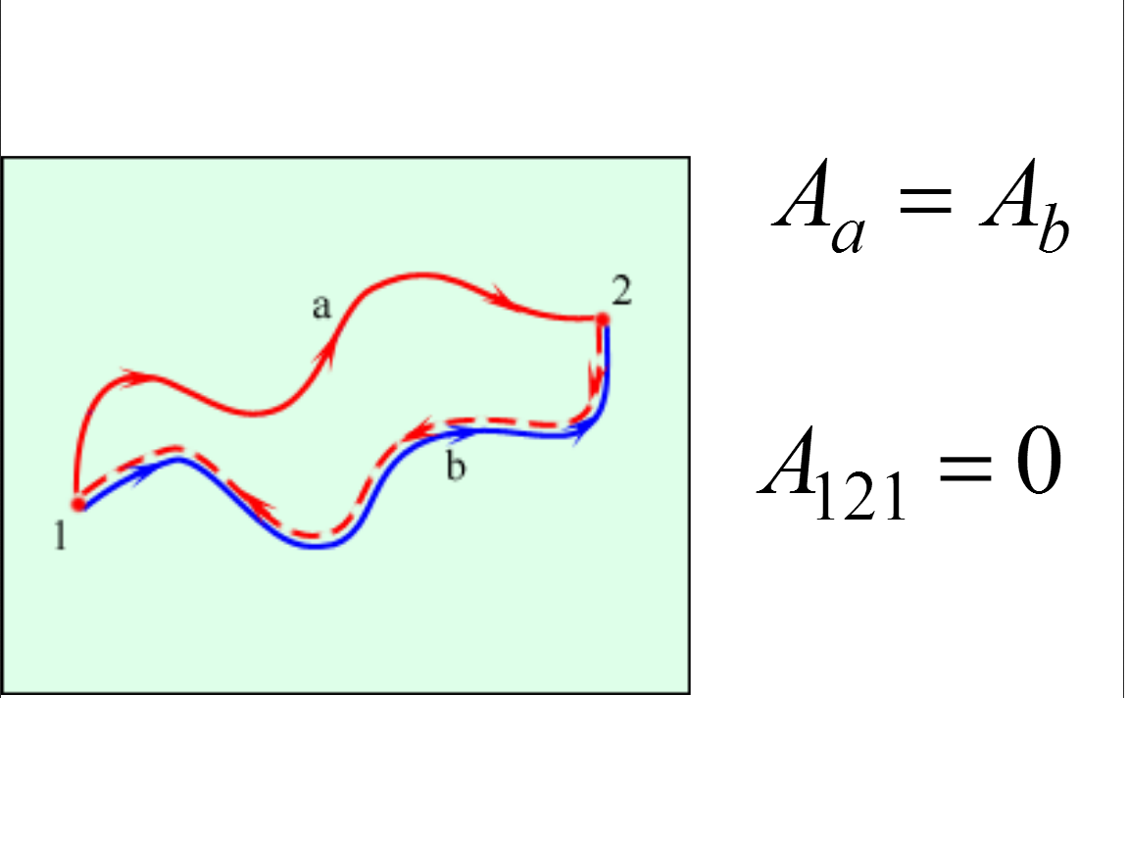
Робота однорідного електричного поля по переміщенню заряду
5

Slide 10
Властивості роботи електростатичного поля
6
робота в електростатичному полі не залежить від форми траекторії, а залежить тільки від положення точок у полі, між якими переміщується заряд;
робота для будь-якого замкнутого контуру в електростатичному полі дорівнює нулю.

Slide 11
Робота та енергія електростатичного поля
7
Поля в яких робота на замкненій траєкторії дорівнює нулю називаються потенціальними. Тобто електростатичне поле – потенціальне.
Тіло, що перебуває в потенціальному полі, має потенціальну енергію, за рахунок зменшення якої сили поля виконують роботу. Тому заряджене тіло, поміщене в електростатичне поле, так само як і тіло, що перебуває в гравітаційному полі Землі, має потенціальну енергію.

Slide 12
Робота та енергія електростатичного поля
8
Різниця значень потенціальної енергії у довільних точках дорівнює роботі, яку повинні виконати сили поля, щоб перемістити заряджене тіло із однієї точки у іншу.
Електростатичне поле є полем потенціальним.
Робота сил поля дорівнює зміні потенціальної енергії заряду, взятій з протилежним знаком.

Slide 13
Робота та енергія електростатичного поля
9
Потенціальна енергія залежить від вибора нульової точки.
Нульовою називається точка, про яку домовляються, що в ній потенціальна енергія заряду дорівнює нулю.
Зазвичай за нульову обирають будь-яку точку, що нескінченно віддалена від зарядів, які створюють поле: Wп → 0, якщо r →∞. У такому випадку W_{п2} = 0, а А₁ = W_{п1}

Slide 14
Робота та енергія електростатичного поля
10
Потенціальна енергія заряду в даній точці електростатичного поля дорівнює роботі, яку має виконати поле для переміщення заряду з цієї точки в нескінченність.
Потенціальна енергія електростатичної взаємодії двох точкових зарядів q₁ i q₂, розташованих на відстані r один від одного:

Slide 15
Робота та енергія електростатичного поля
11
Енергія взаємодії двох точкових зарядів має зміст роботи, яку має виконати електростатичне поле для збільшення відстані між цими зарядами від r до нескінченності.

Slide 16
Робота та енергія електростатичного поля
12
Схематичні графіки залежності потенціальної енергії взаємодії двох точуових зарядів від відстані між ними.
1 – графік для зарядів одного знаку.
2 – графік для зарядів протилежних знаків.
W
1
0
r
2

Slide 17
Закріплення матеріалу
Як визначається робота однорідного електричного поля по переміщенню заряду?
Назвіть властивості роботи електростатичного поля.
Чому електростатичне поле є потенціальним?
Як пов’язані робота та енергія електростатичного поля?
Що таке нульова точка?
Як визначається потенціальна енергія електростатичної взаємодії двох точкових зарядів?

Slide 18
Розв’язування задач
Поле створене зарядом 17 нКл. Яку роботу необхідно виконати, щоб однойменний заряд 4 нКл перемістити з точки, віддаленої від першого заряду на 0,5 м, у точку, віддалену від того заряду на 0,05 м?
Два точкових заряди 2 × 10⁻⁸ та 3 нКл знаходяться у вакуумі на відстані 0,6 м один від одного. Яку роботу слід виконати, щоб стулити заряди до відстані 25 см?

Slide 19

Розв’язування задач
Обчислити потенціальну енергію П системи двох точкових зарядів q₁ = 100 нКл та q₂ = 10 нКл, які знаходяться на відстані d = 0,1 м один від одного.

Slide 20


Розв’язування задач
Знайти потенціальну енергію П системм трьох точкових зарядів q₁ = 10 нКл, q₂ = 20 нКл, q₃ = − 30 нКл, які розташовані у вершинах рівностороннього трикутника зі стороною а = 0,1 м.

Slide 21
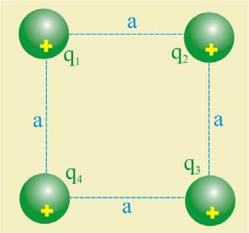

Розв’язування задач
Яка потенціальна енергія П четирьох однакових точкових електричних зарядів {q₁ = q₂ = q₃ = q₄ = 10 ⁻⁸ Кл }, які розташовані у вершинах квадрата зі стороною а = 0,1 м.

Slide 22
Розв’язування задач
Визначити потенціальну енергію системи четырьох однакових за модулем точкових зарядів |q| = 10 нКл, які розташовані у вершинах квадрата зі стороною а = 0,1 м. Два заряди додатні, а два інші мають протилежні знаки. Розв’язати задачу для двох можливих варіантів розташування зарядів.

Slide 23
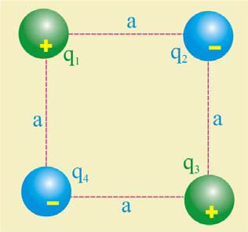


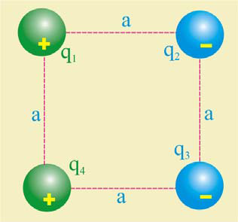
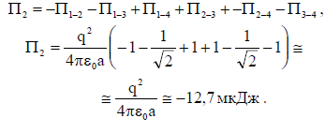
Розв’язування задач
1 випадок
2 випадок

Slide 24
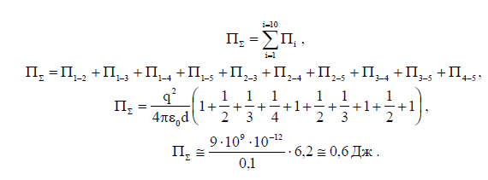
Розв’язування задач
Система з п’яти додатніх однакових точкових зарядів q = 1 мкКл, яка представляє собою лінійну гратку з періодом d = 10 см. Визначити потенціальну енергію системи.

Slide 25

Домашнє завдання
Підручник § 42,
Вправа 42 (1, 2).

